Slide 1


求是学院蓝田学园
拾光相伴，学途引航
——新一代一体式学业发展平台
SQTP项目立项答辩
答辩人：张钦宇
项目成员：叶晨杰 柳雨汐 许金涵 黄一馨 李婉 张楚晗 杨俊强 谭紫洋 罗晨雨

Slide 2

▷ 第一部分 『项目概述』
目录
▷ 第二部分 『项目规划』
『CONTENT』
▷ 第三部分 『预期成果』

Slide 3

第一部分
『项目概述』

Slide 4

1
项目背景
▷资源碎片化：资料散落于CC98、朵朵、网盘，寻找成本高
▷学习孤岛化：遇到难题无人交流，缺乏即时反馈与共学氛围
▷平台同质化：功能单一，或与现有平台重合，缺乏独特价值

Slide 5
1
项目简介
拾光伴学平台
你的个性化学业成长伙伴

Slide 6
1
核心功能
资源导航
自习室
讨论区
一站式聚合，精准触达
场景化整合，独特体验
即时互动，学伴共进

Slide 7
第二部分
『项目规划』

Slide 8
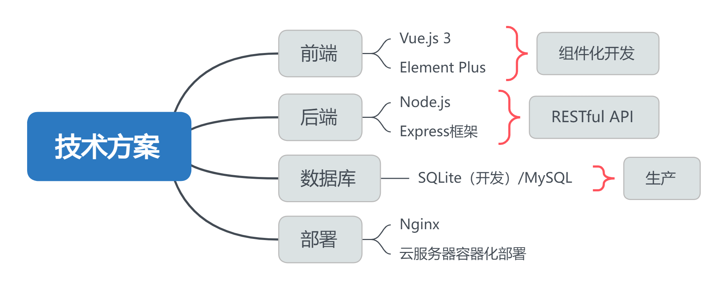
2
技术方案
▷项目规划
前后端分离架构，支持并行开发
敏捷开发：分两阶段交付
轻量级AI推荐算法（二期规划）
完整的Git工作流与CI/CD自动化部署

Slide 9
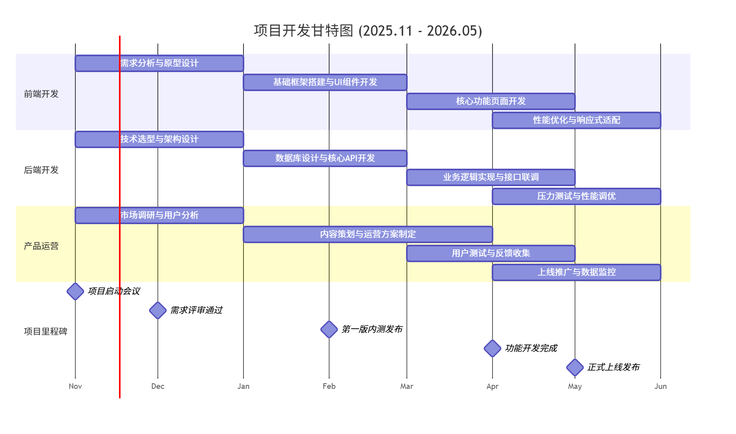
2
里程计划

Slide 10
第三部分
『预期成果』

Slide 11



项目对比
之前的项目：
1、功能单一，无法满足真实学习场景
2、功能与cc98等已有平台重合
3、开发流程不合理，缺乏后期审核与维护
我们的优势：
1、一站式学业闭环体验：打破平台切换壁垒，实现高效无缝的学习体验
2、轻量化资源聚合：
以智能导航替代笨重存储，尊重版权，直达资源
3、 敏捷迭代开发模式：小步快跑，持续收集用户反馈，确保产品生命力。

Slide 12





可预期成果
一个可直接投入使用的轻量化应用平台
一套可持续运营的内容与数据资产
一次从需求到产品的全栈开发实践经验

Slide 13
感谢各位老师评判指导
答辩人：张钦宇

